Slide 1

Active Control of Wind Excited Structures Using Fuzzy Logic
Smarte Regelungen Zwischenpräsentation Meruna, Kevin, Marcel

Slide 2
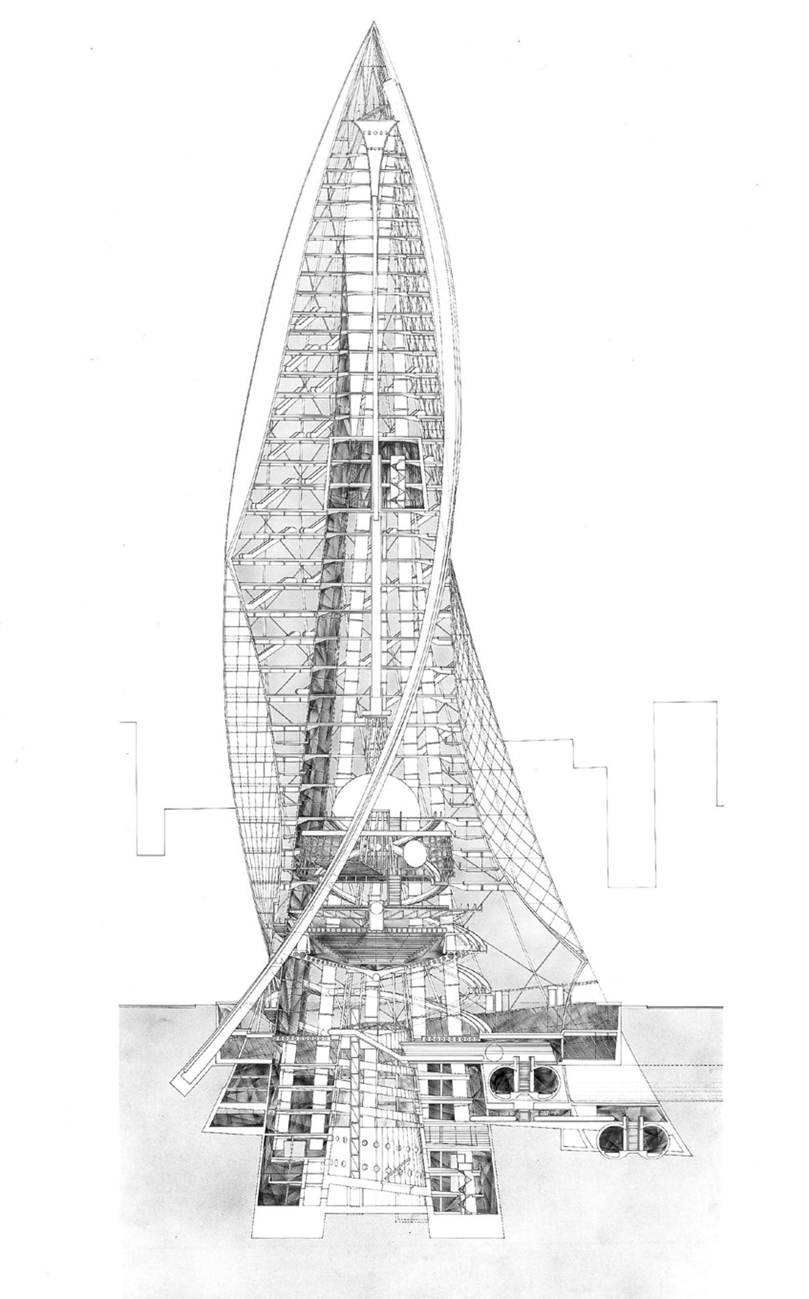

Hintergründe & Motivation
Vibrationen
Ziel ist es die durch Wind verursachten Vibrationen aktiv zu reduzieren
Dafür gibt es einige verschiedene Herangehensweisen
Insbesondere wird der Ansatz der Fuzzy Logic nachfolgend genauer vorgestellt

Slide 3
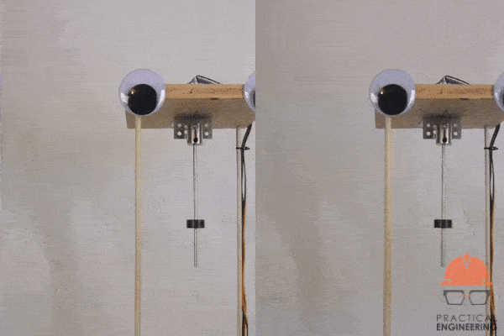
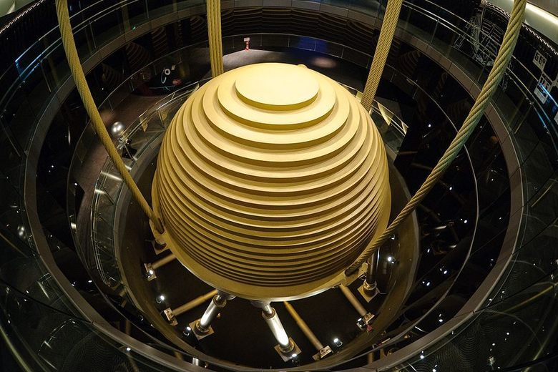
Unterschiedliche Lösungsmöglichkeiten
Tuned Mass Damper
Absorbiert Energie passiv um Vibrationen zu reduzieren
Anschaulich vorstellbar durch ein Pendel
Nicht gut regelbar, aufgrund der passiven Natur des TMD
→ Forschung um aktive Regelsysteme zu entwickeln

Slide 4
Fuzzy Logic Controller
Wie in der Vorlesung bereits präsentiert, folgt der Entwurf folgenden Schritten:
R
+
E
Fuzzy Controller
U
Anlage
Y
-
1. Fuzzyfizierung 2. Aggregation 3. Implikation 4. Akkumulation 5. Defuzzyfizierung
R: Messung vor Regelung E: Input Signal U: Output Signal für Regelung Y: Messung nach Regelung
Kann das System aktiv regeln!

Slide 5
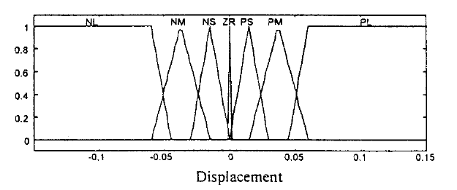
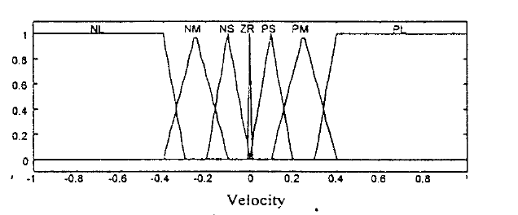
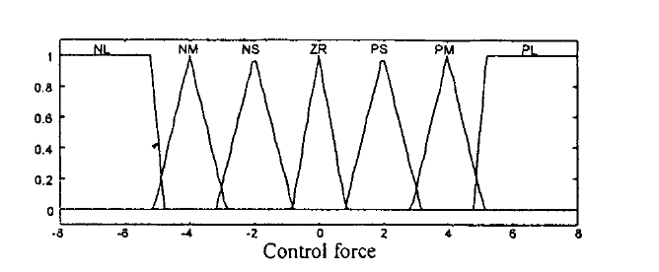
Aufteilung in Zugehörigkeitsfunktionen
Als „Expertenwissen“ wurde hier ein vorher installierter State-Feedback-Controller verwendet.
ZR | Zero
PS | Positive and Small
PL | Positive and Large
PM | Positive and Medium
NS | Negative and Small
NM | Negative and Medium
NL | Negative and Large

Slide 6
Regelbasis für den Fuzzy Controller
Geschwindigkeit
 | NL | NM | NS | ZR | PS | PM | PL
NL | PL | PL | PL | PL | PL | PL | PL
NM | ZR | PS | PS | PS | PS | PM | PM
NS | ZR | ZR | PS | ZR | PS | PS | PS
ZR | NS | ZR | ZR | ZR | ZR | ZR | PS
PS | NS | NS | NS | ZR | NS | ZR | ZR
PM | NM | NM | NS | NS | NS | NS | ZR
PL | NL | NL | NL | NL | NL | NL | NL
ZR | Zero
PS | Positive and Small
PL | Positive and Large
PM | Positive and Medium
NS | Negative and Small
NM | Negative and Medium
NL | Negative and Large
Verschiebung

Slide 7
Fazit
Gebäude 1
Gebäude 2
Controllertyp | Oszillation (mm) | Benötigte Kraft zur Regelung
Fuzzy Controller | 8 | 270
Intuitive Fuzzy Controller | 10 | 400
State-Feedback Controller | 5 | 3500
Kein Controller | 90 | -
Controllertyp | Oszillation (mm) | Benötigte Kraft zur Regelung
Fuzzy Controller | 6 | 35
Intuitive Fuzzy Controller | 10 | 60
State-Feedback Controller | 5 | 400
Kein Controller | 85 | -

Slide 8
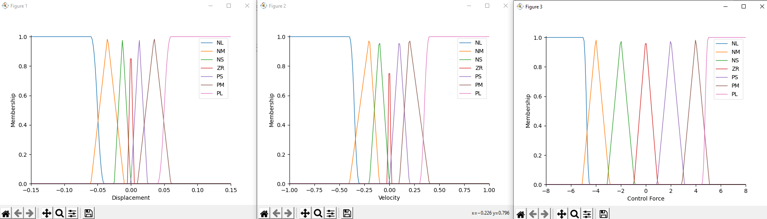
Implementierung
Implementiert in Python
Nutzen von NumPy und dem Scikit-Fuzzy
Nachfolgend noch einen Einblick in die Ergebnisse
Membership Functions

Slide 9
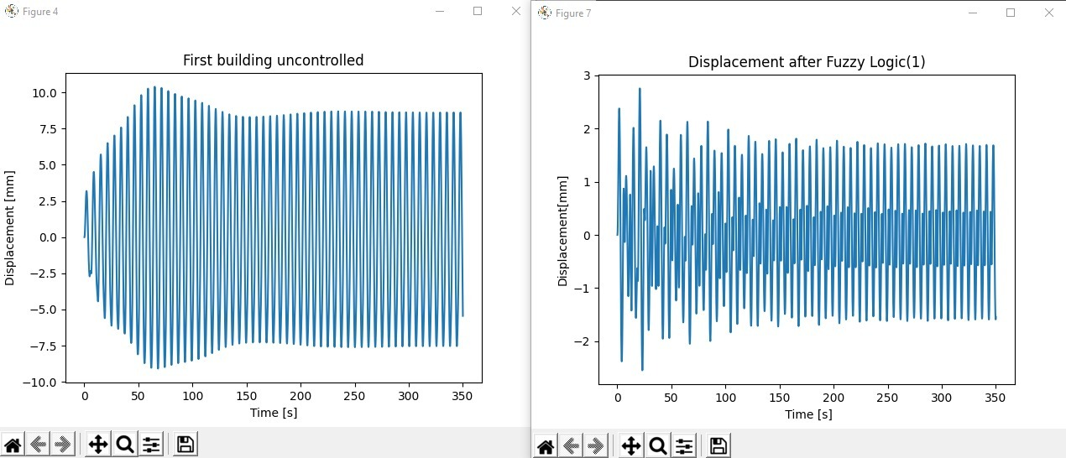
Gebäude 1

Slide 10
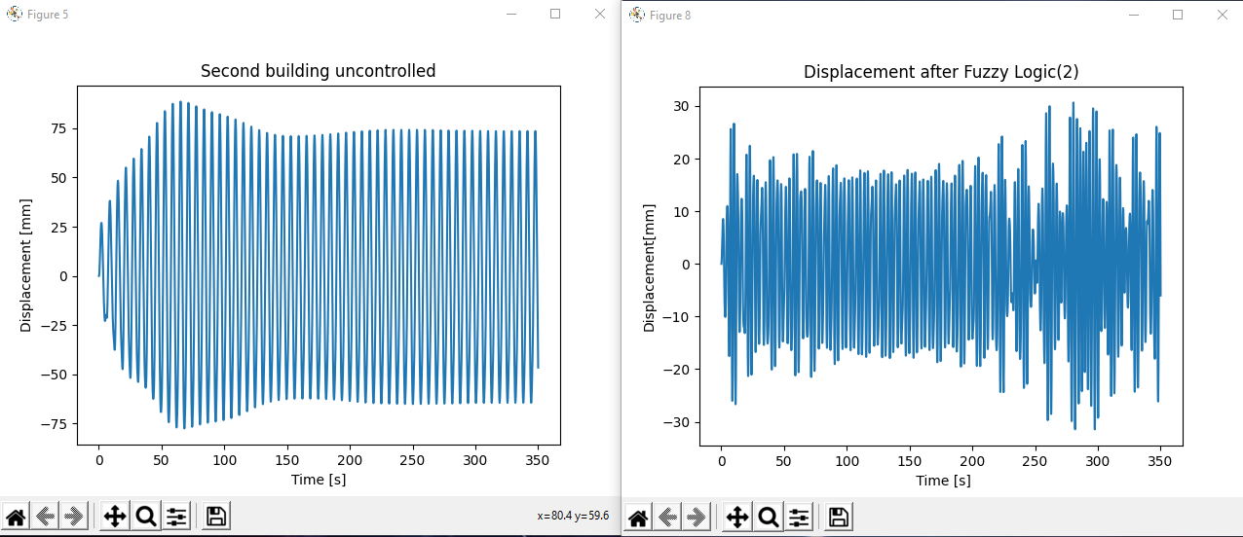
Gebäude 2

